Slide 1


Bookoa
Project Portfolio
2024.03.18~2024.03.31
서영석 (Young suk, Seo)

Slide 2


Content
Research
Brand Information
Brand research
2. Subject
Persona
Logo& Color& Font
3. Prototype
Prototype
4. Code
Code
5. Review
Review

Slide 3

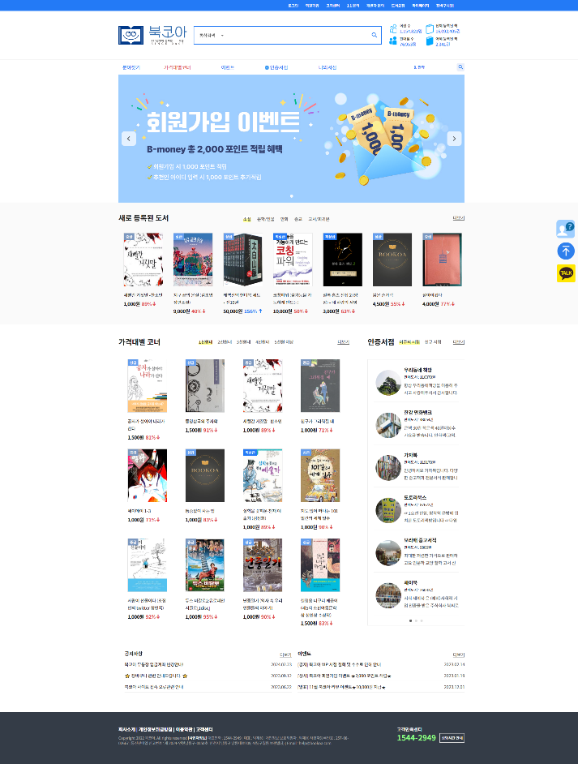
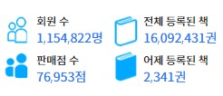
01
북코아(Bookoa) 는?
원본 사이트
북코아는 2003년에 창설된 중고도서와 온라인 중고마켓 오픈매장입니다.
2024년에 현재는 115만명의 회원 수를 보유하고 있습니다.
Brand information
Brand research

Slide 4
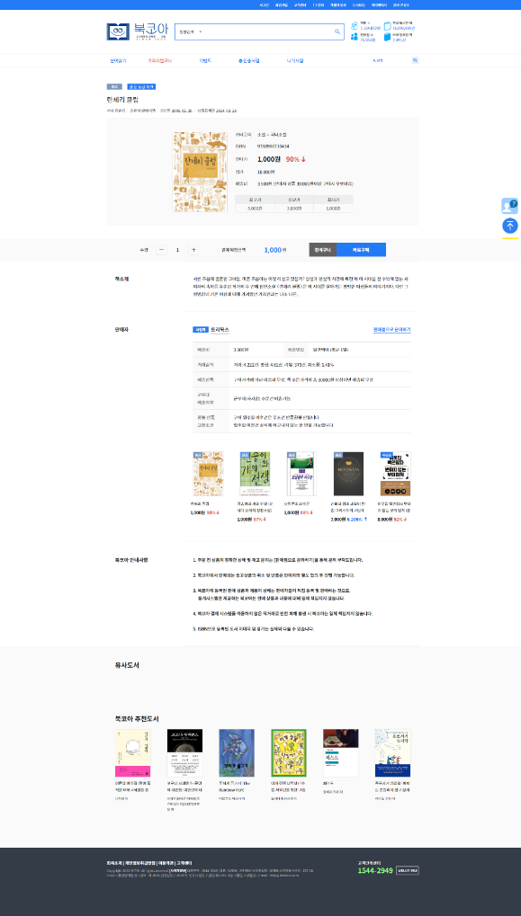
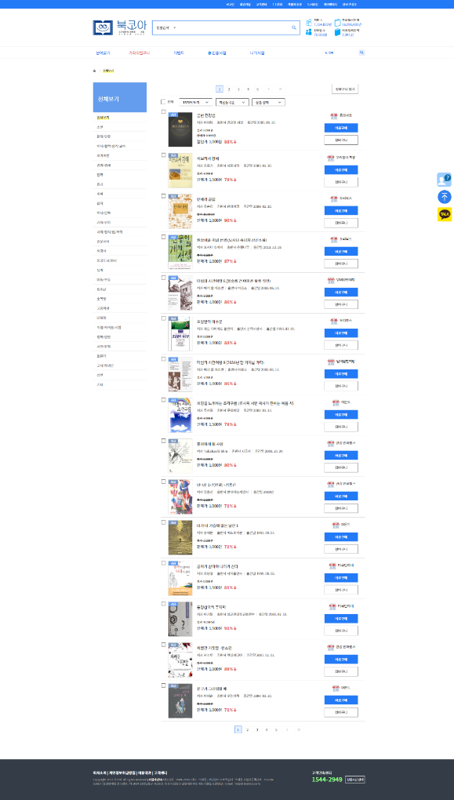
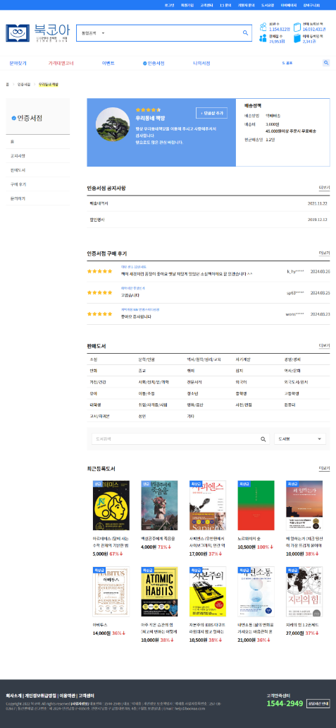
01
도서 정보 페이지
단골 서점 소개 페이지
Brand information
Brand research

Slide 5
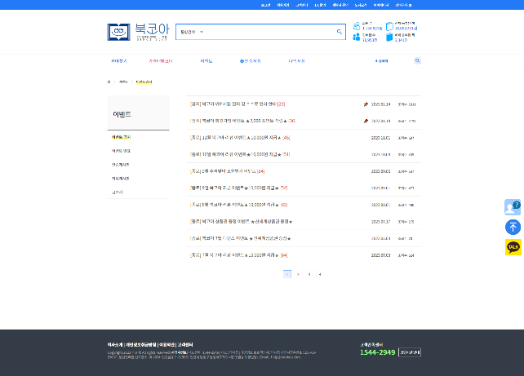
01
이벤트 페이지
최종 정리
회사 소개가 없음.
도서 판매의 기능을 중점으로 설계된 웹 사이트로 추정되어 사이트의 구조가 시각보다는 정보 전달의 느낌이 강함.
해당 인증 서점의 어필이 잘 전달되지 않음.
도서 정보는 있지만 작가 정보는 없음.
최근 이벤트가 시각적으로 잘 드러나지 않음.
Brand information
Brand research

Slide 6

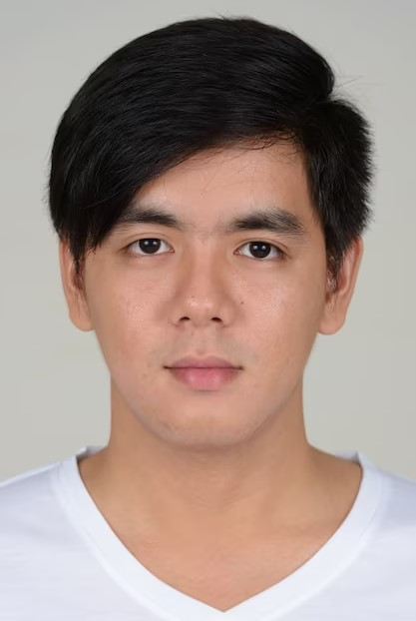
02
Profile
Name: 장 호용(Ho yong, Jang)
Age: 38
Gender: male
Job: 국내 베스트셀러 작가
Location: 경기도 파주시 금천동
Persona
Logo& Color& Font
Intro
국내 디자인 서적 작가로 유명한 장 호용 씨는 취미인 독서와 이해능력을 발휘해 유명한 베스트셀러 작가로 등극했다. 독서를 좋아하는 장 호용 씨는 책을 좋아해 유명한 도서 사이트를 다수 알고 있는데,
그 중에서 중고서점 사이트 ‘북코아’ 또한 애용하는 전자 서점 플랫폼이다. 그런데 북코아 웹 사이트의판매정보 중심적인 웹 디자인 구성을 보며 재미를 잃은 장 호용 씨는 언젠가부터 더욱 책과 작가의 분위기를 잘 전달해주고 보편화된 다른 전자 서점의 웹 사이트의 플랫폼을 사용하고 있다.

Slide 7
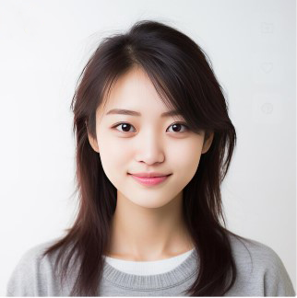
02
Profile
Name: 신 효영(Hyo yound, Sin)
Age: 23
Gender: female
Job: 대학생
Location: 경기도 화성시 진안동
Persona
Logo& Color& Font
Intro
친구들과 읽은 도서에 대해 이야기하는 걸 좋아하는 신 효영 씨는 오늘도 베스트셀러 도서들을 찻고자 ‘북코아‘ 사이트에 접속했다. 그런데 북코아 사이트를 보았을 때, 너무 문법적이고 지루하고 심지어는 회사 소개도 없어 “사람들은 많이 사용하는데 안전한 사이트가 맞을까?” 라는 의문도 생기기 시작한다. 신 효영 씨는 ‘다른 서점 사이트를 통해 찾아볼까?‘ 하는 생각에 접어들기 시작한다.

Slide 8
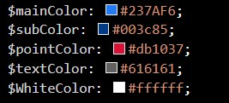
02
Logo
북코아 브랜드의 원본 로고 사용.
Persona
Logo& Color& Font
Color
테마 색상
#237AF6
#003c85
구분용 색상
#db1037
#616161
#ffffff

Slide 9
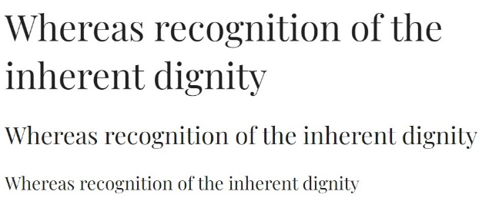
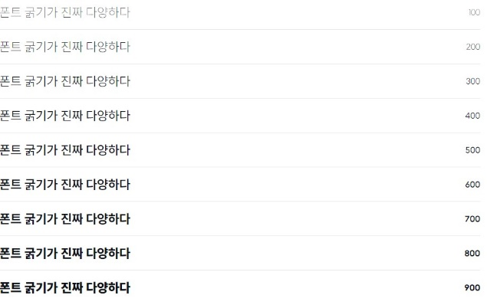
02
Font
Persona
Logo& Color& Font
Google font “Playfair display”
주요 타이틀, 영문체 용도로 사용.
눈누 폰트 “SUIT-regular”
주요 텍스트 페이지로 사용.

Slide 10

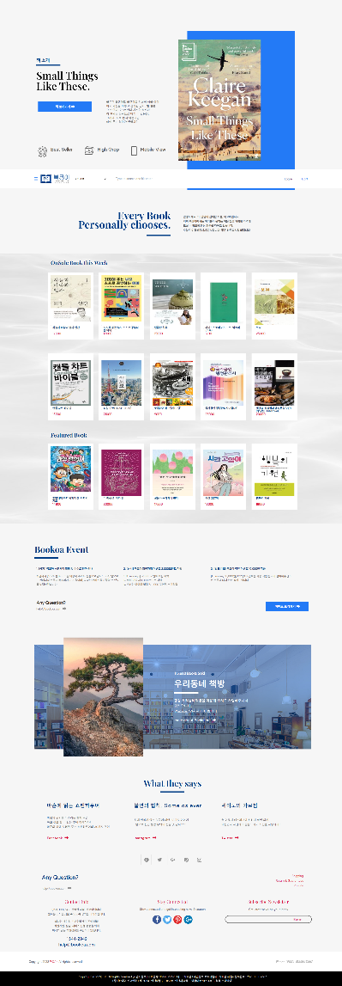
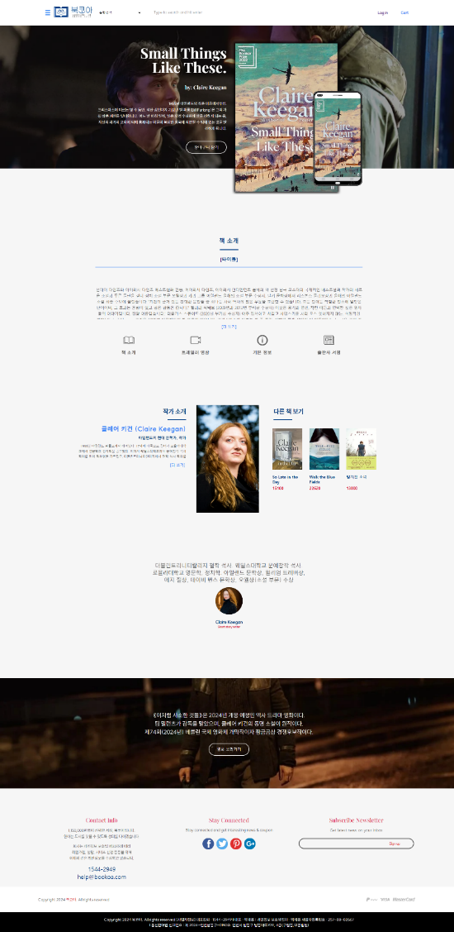
03
Index
Book information
Prototype

Slide 11

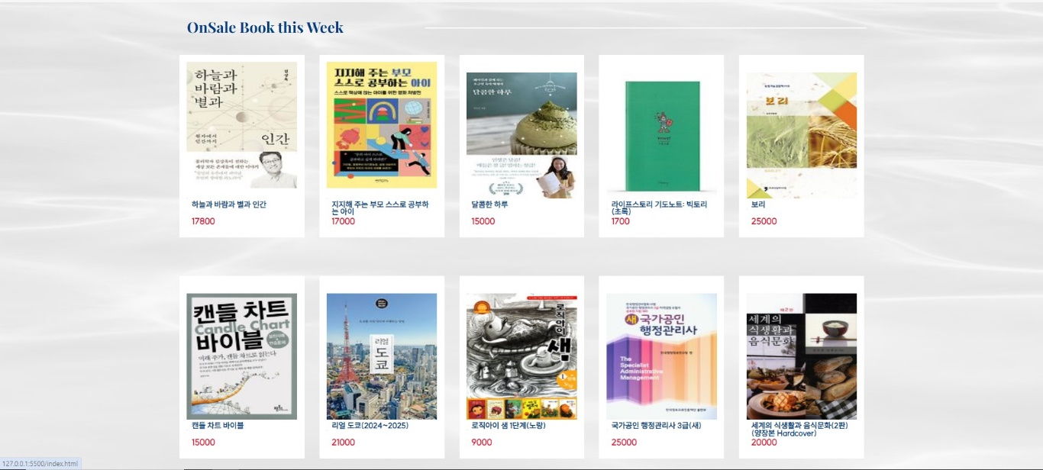
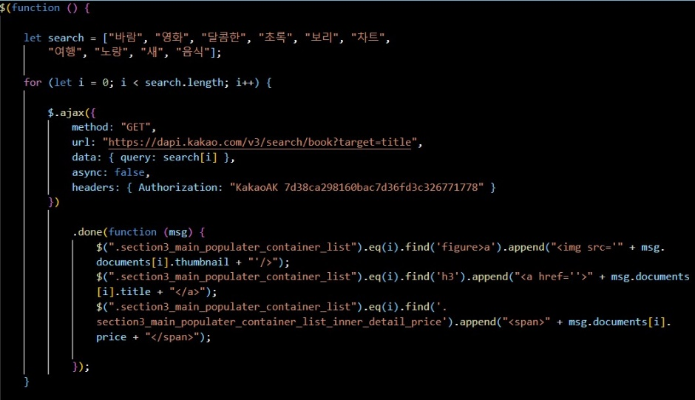
04
AJAX를 활용한 오픈 API 도서 적용
Code

Slide 12
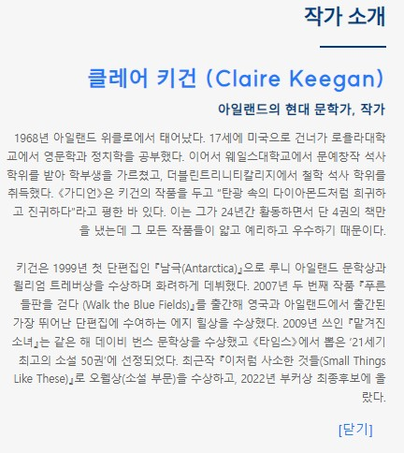
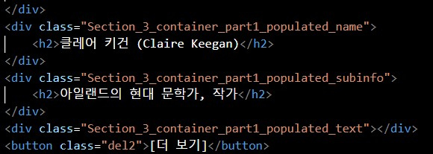
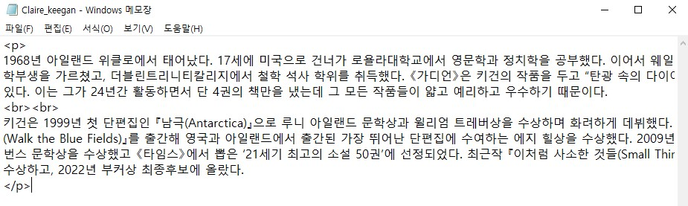
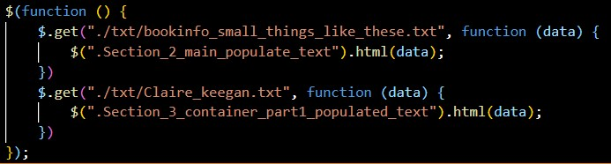
04
복잡한 텍스트 문단 구분 정리
Section
테마 색상
Code
Code

Slide 13
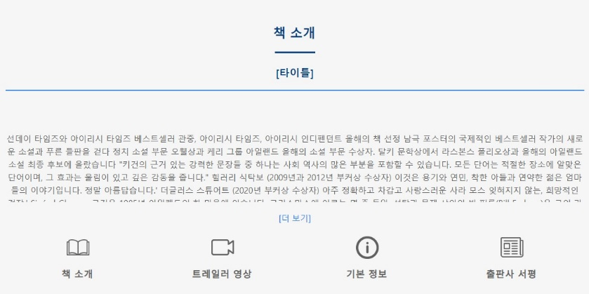
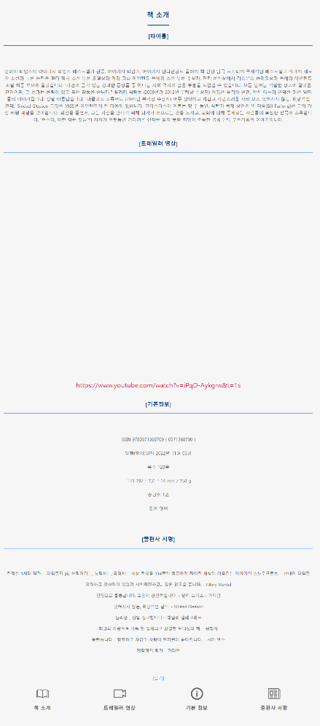
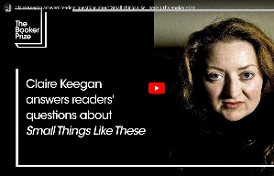
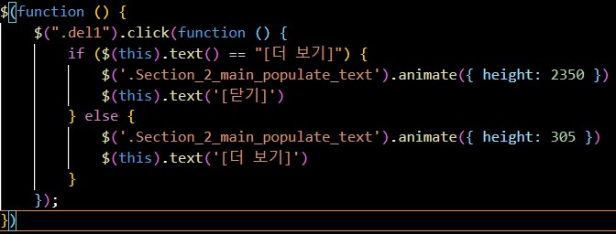
04
자세히 보기
Section
Open
Code
Code

Slide 14

05
개인 평가 점수
Review
기존의 브랜드의 웹 페이지를 재구성하면서 큰 어려움을 느끼지 않은 즐거운 프로젝트였습니다. 전자 서점 스타일에 어울리게 구성하면서 조금 더 스크립트 효과를 주면 어떨까? 라는 생각도 들었지만 너무 스크립트 효과에 집중이 되다 보면 서점 웹 페이지의 분위기를 깰 것 같아 필요한 효과만 주었는데, ‘성의가 없어 보이진 않을까?’ 하는 걱정도 계속해서 들었고 전자 서점의 분위기를 유지하는 간격으로 여러 번 재구성 했습니다.
전자 서점 컨셉을 유지한 구성에 대해서 만족합니다. 다만 ‘이 부분은 더 잘할 수 있었는데?’ 라는 생각도 들었던 즐거운 프로젝트였습니다.

Slide 15
Thank
You

